Slide 1
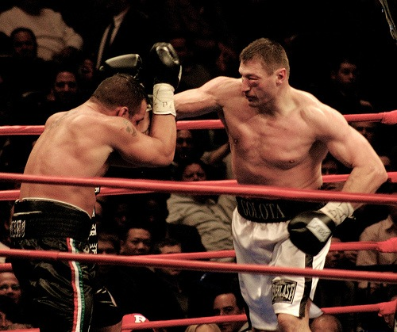
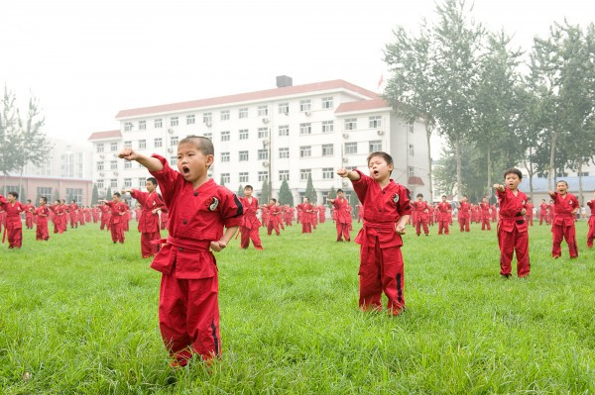
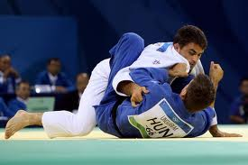
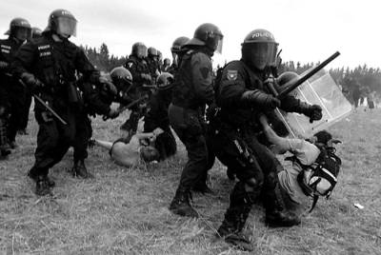
Fyziologie ASEBS
Martina Bernaciková

Slide 2
Pohybová zátěž
vyvolává změny v organismu:
A) Akutní - reakce (odpověď) na jednorázovou zátěž
– např. ↑ SF
B) Chronické - adaptace při opakování zátěži
- např. ↓ SF klidové a ↓ SF při stejné zátěži

Slide 3
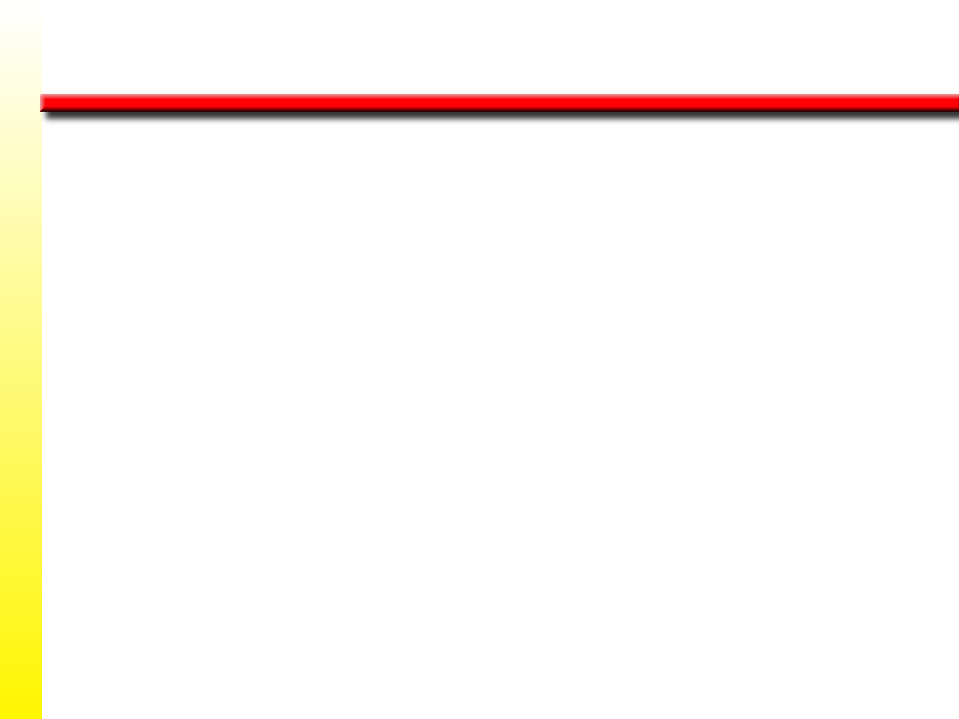
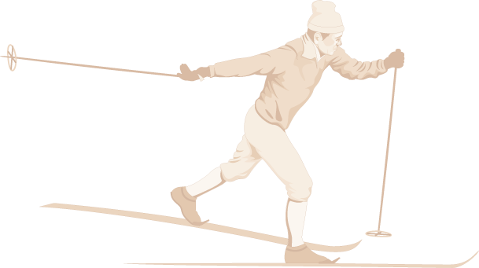
Pomalé (červené) svalové vlákno (I)
Slow Oxidative (SO)
w vysoká aerobní (oxidativní) kapacita a odolnost vůči únavě
w nízká anaerobní (neoxidativní, glykolitická) kapacita a svalová síla
w pomalá kontrakce (110 ms/svalový tah) a myozinová ATPáza
w 10–180 vláken v motorické jednotce

Slide 4
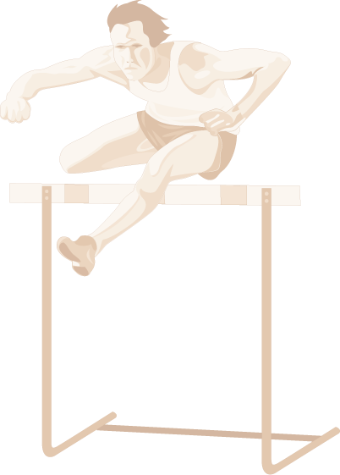
Rychlé (červené) svalové vlákno (IIa)
Fast Oxidative-glykolytic (FOG)
w střední aerobní (oxidativní) kapacita a odolnost vůči únavě
w vysoká anaerobní (neoxidativní, glykolitická) kapacita a svalová síla
w rychlá kontrakce (50 ms/svalový stah)
a myozinová ATPáza
w 300–800 vláken v motorické jednotce

Slide 5
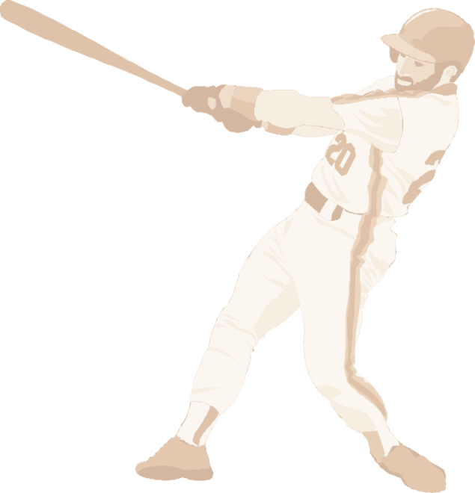
Rychlé (bíle) svalové vlákno (IIx/IIb)
Fast Glykolytic (FG)
w nízká aerobní (oxidativní) kapacita a odolnost vůči únavě
w vysoká anaerobní (neoxidativní, glycolytická) kapacita s svalová síla
w rychlá kontrakce (50 ms/svalový stah)
a myozinová ATPáza
w 300–800 vláken v motorické jednotce

Slide 6
Základní vlastnosti sval. vláken (I, IIa, IIx)
Typ I
pomalé červené
Typ IIa
rychlé červené
Typ IIx
rychlé bílé
Rychlost kontrakce | pomalá | rychlá | rychlá
Síla kontrakce | nízká | střední | vysoká
Odolnost vůči únavě | vysoká | střední | nízká
Obsah glykogenu | nízký | vysoký | vysoký
Průměr | malý | střední | velký
Hustota mitochodrií | vysoká | vysoká | nízká
Hustota kapilár | vysoká | vysoká | nízká
Aktivita ATP-ázy | nízká | vysoká | vysoká
Glykolytická kapacita | nízká | vysoká | vysoká

Slide 7
METABOLISMUS

Slide 8



Energetické krytí

Slide 9
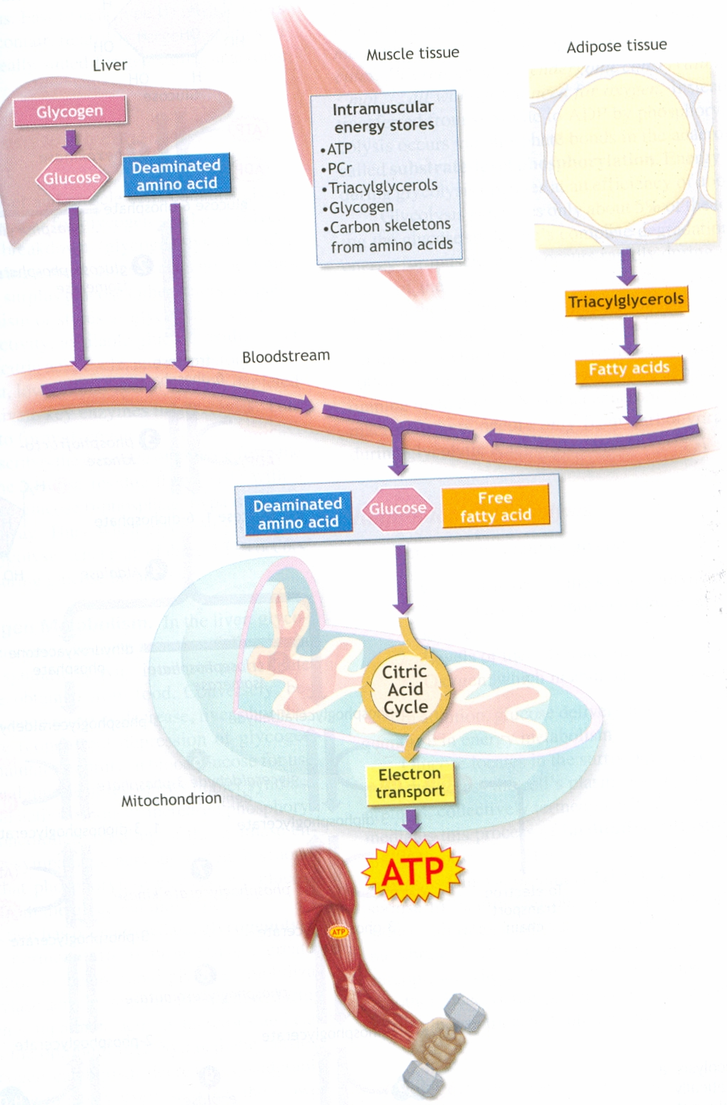

Slide 10
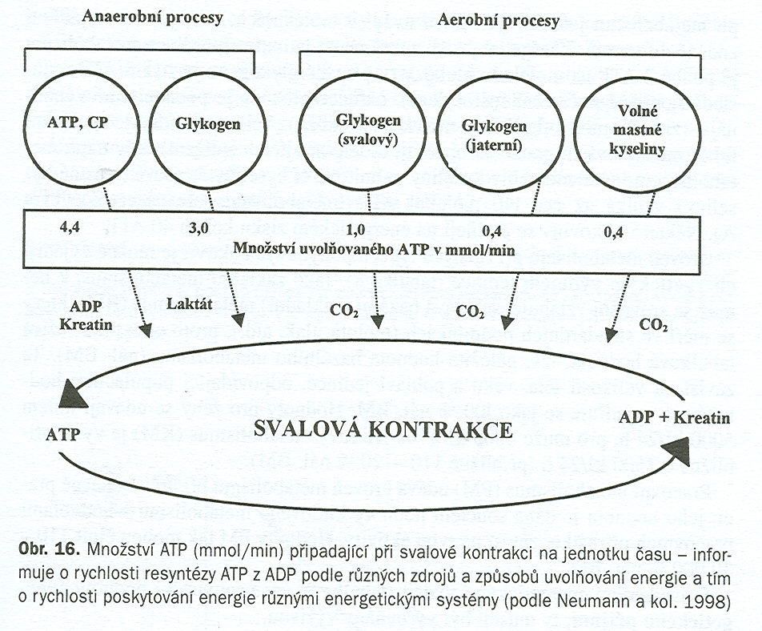
METABOLISMUS SVALU

Slide 11
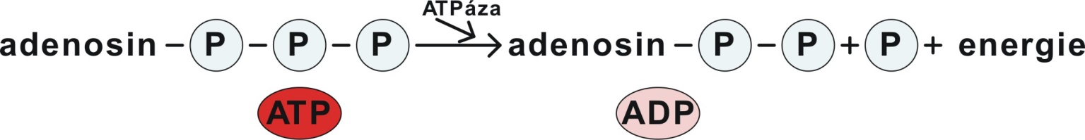
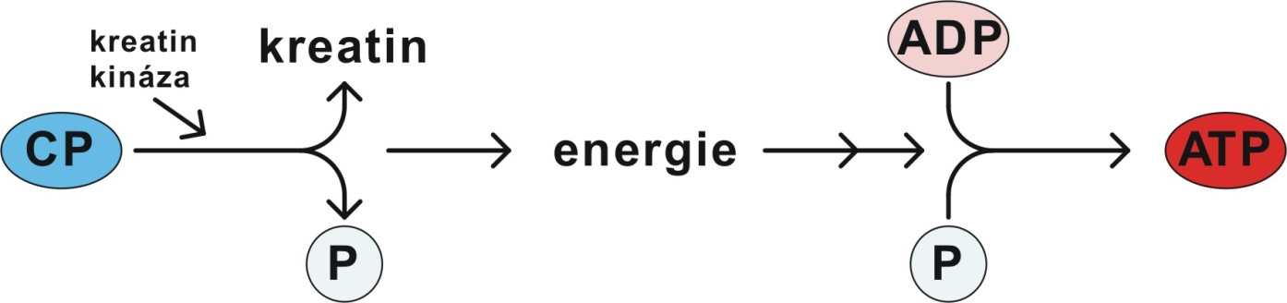
Alaktátový neoxidativní způsob
2 ADP ATP + AMP
ATP ADP + P + energie pro sval. stah
CP + ADP C + ATP

Slide 12
Laktátový neoxidativní způsob
(anaerobní glykolýza, glykolitická fosforylace)
G + 2P + 2ADP 2 mol. kys.mléčné + 2ATP
G….glykogen

Slide 13
Oxidativní způsob
(aerobní glykolýza, oxidativní fosforylace)
nedochází k tvorbě laktátu
G + 34P + 38ADP + 6O₂ 6CO₂ + 44H₂O + 34ATP
MK + 130P + 130ADP + 23O₂ 16CO₂ + 146H₂O + 130ATP

Slide 14
Pásma energetické krytí
Anaerobní alaktátové
Anaerobní laktátové
Aerobní alaktátové

Slide 15
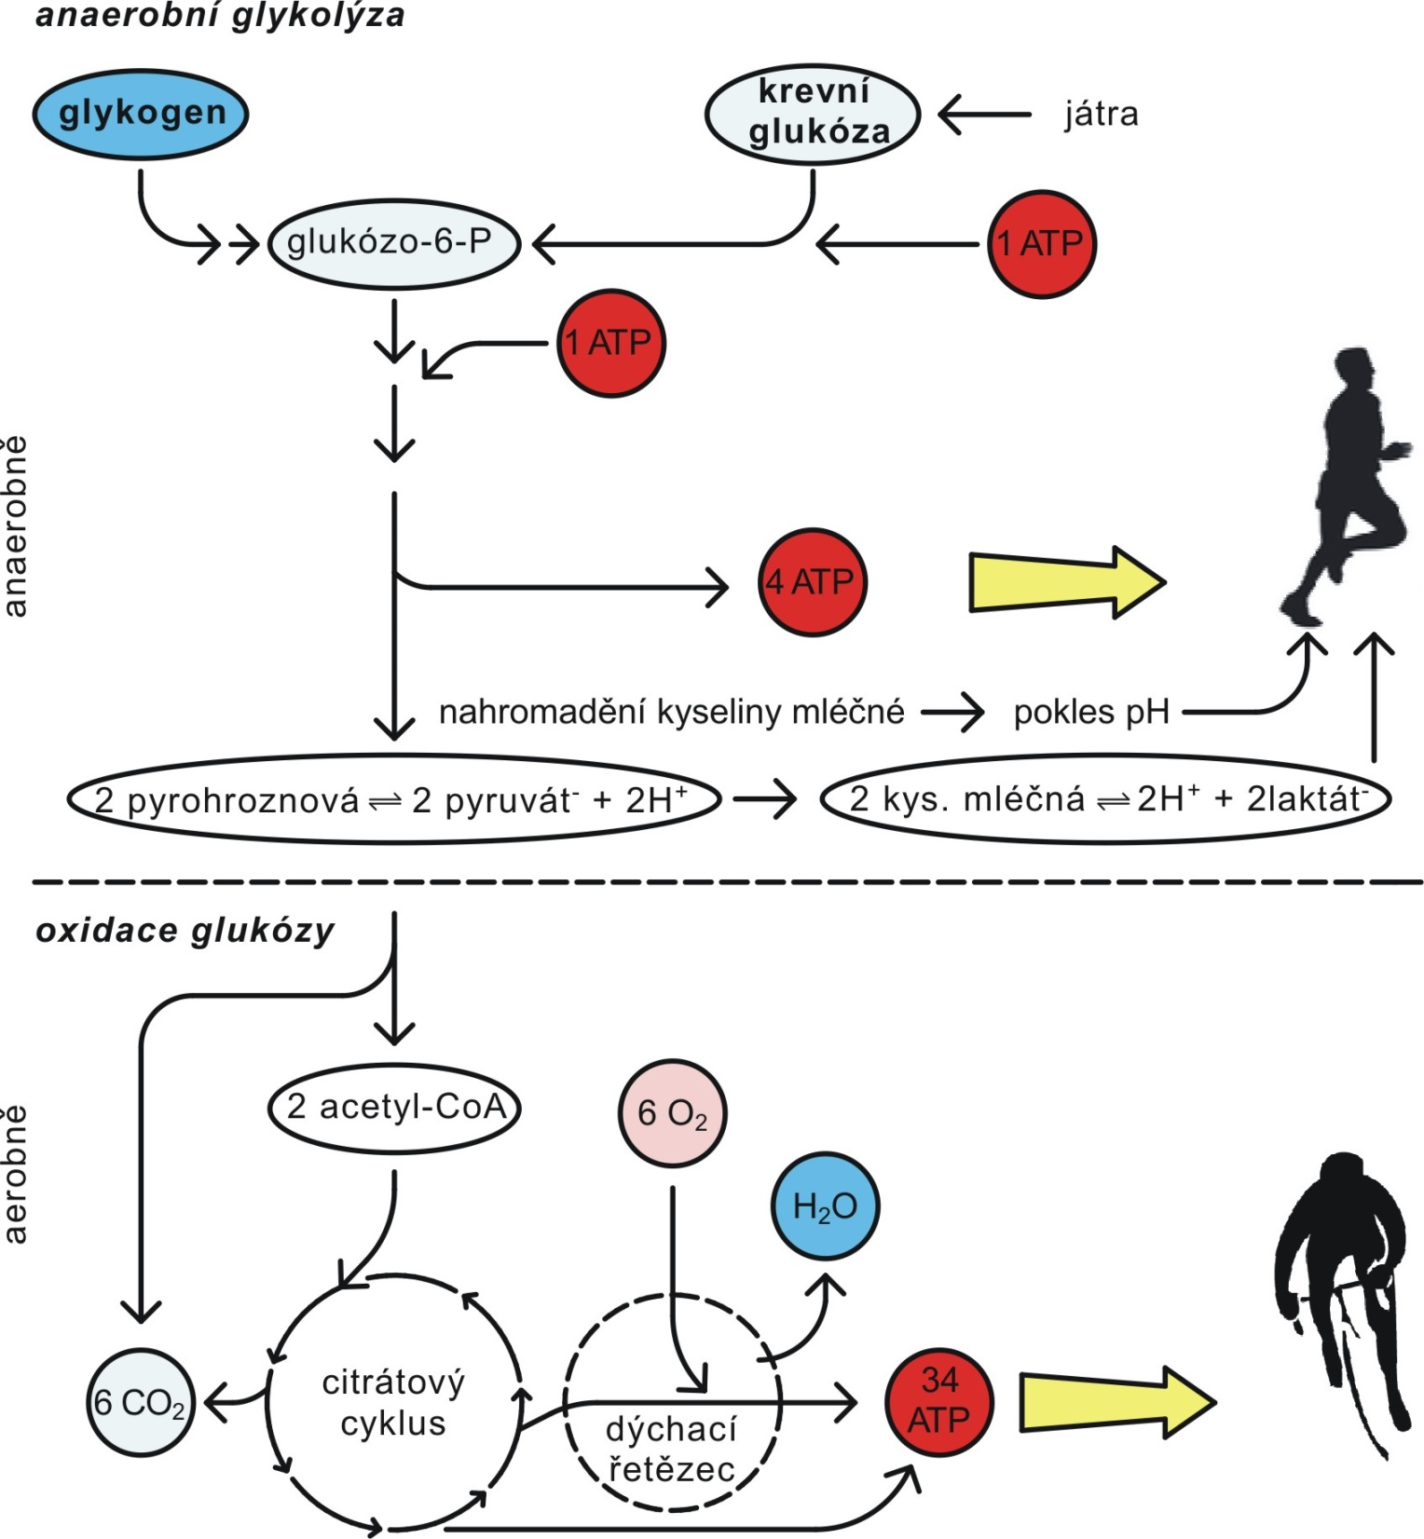

Slide 16
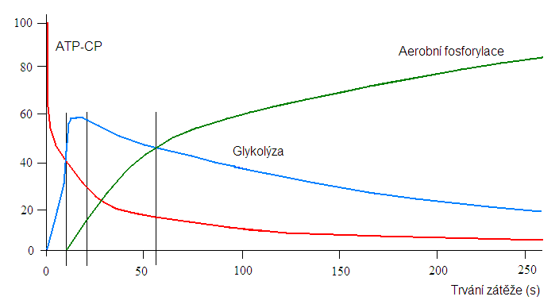
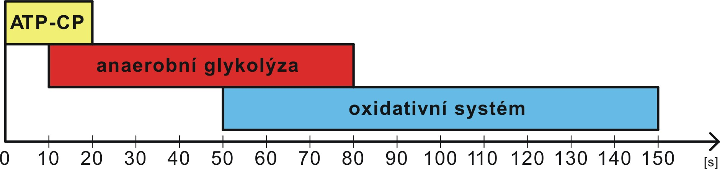

Slide 17
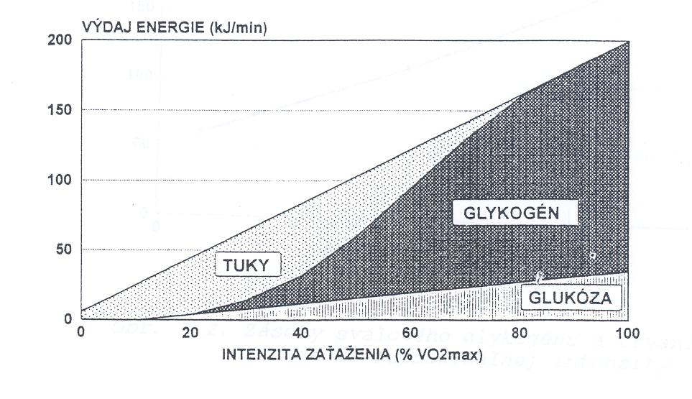
Zdroje energetického krytí při zvyšující se intenzitě
Respirační kvocient = poměr mezi vydýchaným oxidem uhličitým a spotřebovaným kyslíkem
RQ sacharidů = 1
CO₂
1 g = 4,1 kcal
RQ =
O₂
RQ tuku = 0,7
1 g = 9,3 kcal
(Hamar & Lipková, 2001)

Slide 18
METABOLISMUS PŘI FYZICKÉM ZATÍŽENÍ

Slide 19
INTENZITA ZATÍŽENÍ
INTENZITA | MAXIMÁLNÍ | SUBMAXIMÁLNÍ | STŘEDNÍ | MÍRNÁ
trvání | sekundy | desítky sekund | minuty-desítky min | hodiny
% nál. BM | 20 000 | 10 000 | 5 000 – 1 000 | 500
zdroje | ATP, CP | anaerobní glykolýza | aerobní a anaerobní glykolýza | aerobní glykolýza, lipolýza
aerobně-kde | sval | sval | sval, krev | sval, krev
anaerobně%) | 0 - 5 | 10 - 30 | 50, 60 - 90 | 90 - 100
anaerobně (%) | 100 - 95 | 90 - 70 | 50, 40 - 10 | 10 - 0
aktivity | sprint | 400, 800 m | 1,5 a 3 km | maraton

Slide 20
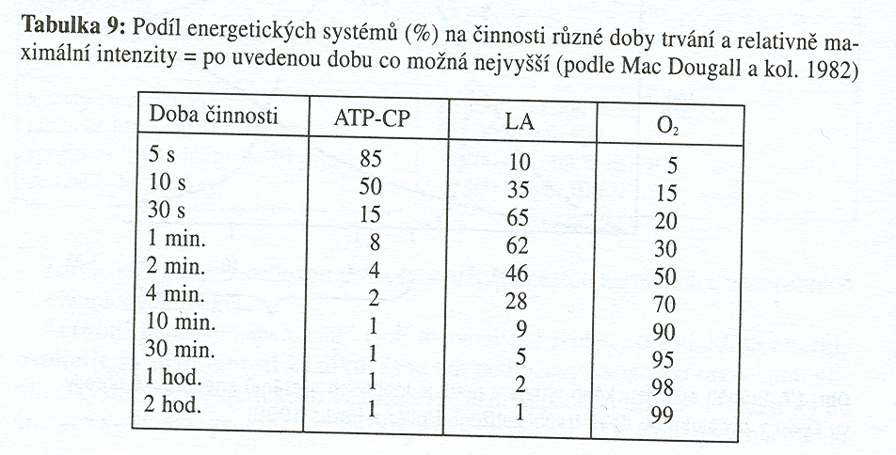

Slide 21
ALAKTÁTOVÝ ANAEROBNÍ ZPŮSOB
zdroje energie: makroergní fosfáty (ATP, CP)
zajišťuje max. krátkodobé aktivity (do 5-15 s)
ZOTAVENÍ
zpětné doplnění zásob při úplném vyčerpání je za 2-3 min, u trénovaných dříve

Slide 22
LAKTÁTOVÝ ANAEROBNÍ ZPŮSOB
zdroje energie: svalový glykogen
zajišťuje submaximální aktivity (do 90 s)
ZOTAVENÍ
LA v krvi se normalizuje
za 30-80 min (při mírném cvičení, aktivním odpočinku)
za 60-120 min (v klidu, při pasivním odpočinku)

Slide 23
AEROBNÍ ZPŮSOB
zdroje energie:
ze svalu: glykogen, triacylglyceroly
z krve: glukóza, MK
zajišťuje střední a mírné aktivity
ZOTAVENÍ
náhrada glykogenu v SO vláknech při úplném vyčerpání nastává až po 46 h

Slide 25
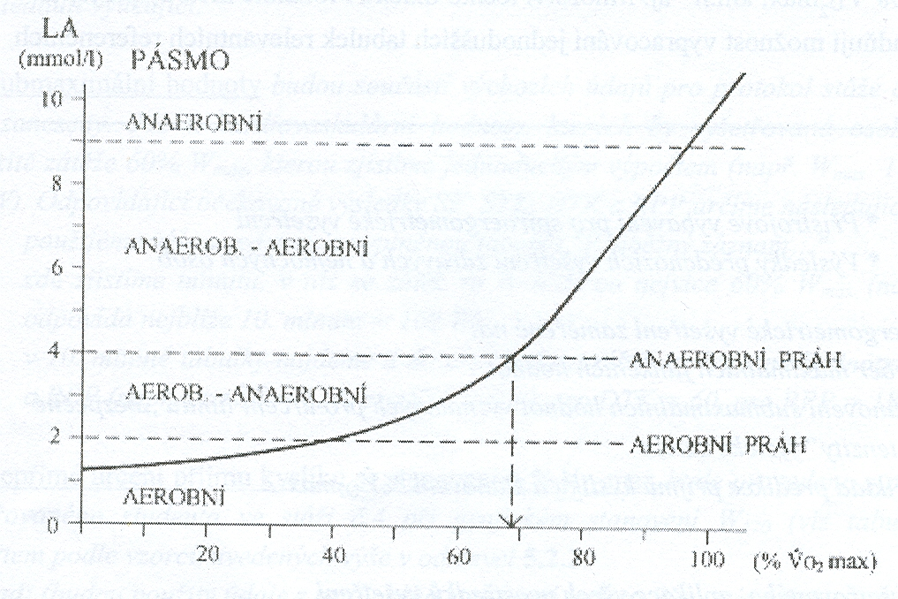
METABOLICKÁ PÁSMA VE VZTAHU KE KONCENTRACI LAKTÁTU

Slide 26
LIMITUJÍCÍ FAKTORY ANAEROBNÍ KAPACITY
ALAKTÁTOVÁ NEOXIDATIVNÍ KAPACITA může být limitována:
- množstvím fosfátu a jeho obratu (biopsie, MR)
LAKTÁTOVÁ KAPACITA může být limitována:
    - množstvím glykogenu rozštěpitelného na LA (stanovuje se pomocí LA max)

Slide 27
LIMITUJÍCÍ FAKTORY AEROBNÍ KAPACITY
AEROBNÍ KAPACITA může být limitována na několika úrovních:
- ventilací (např. sníženým obsahem O₂)
- plicní difuzí (poruchou přenosu O₂)
- krevní kapacitou (snížením množství hemoglobinu – anemií)
- transportem O₂ krevním oběhem (nízkou oběhovou zdatností)
- oxidativními buněčnými ději (nízkou aktivitou, kapacitou mitochondriálních enzymů)

Slide 28
METODY VYŠETŘENÍ LÁTKOVÉHO METABOLISMU
biochemické vyšetření metabolitů v krvi, v moči
vyšetření enzymů ve trávicích šťávách, v krvi
radioimunologické vyšetření hormonů zasahujících do metabolismu
vyšetření acidobazické rovnováhy

Slide 29
NEJZNÁMĚJŠÍ VYŠETŘENÍ METABOLISMU
cukrů (stanovení glykémie, glykemické křivky)
tuků (stanovení cholesterolu, HDL, LDL, triacylglycerolů, vyšetření leptinu)
bílkovin (stanovení různých globulinů, močoviny, kys. močové, kreatinu, troponinu, enzymů)
minerálů (stanovení plazmatických hodnot Na, K, Ca, Mg, Fe, Zn) či vitamínů (A, B, C, D, E, K)

Slide 30
METODY STANOVENÍ ENERGETICKÉHO VÝDEJE
(ENERGOMETRIE = měření energetického výdeje)
PŘÍMÁ (měří energii, vyzařované teplo v uzavřených boxech)
NEPŘÍMÁ (KALORIMETRIE)
  využívá výpočtu z VO₂ (spotřeba O₂ a intenzita zátěže jsou na sobě přímo závislé)
  výpočet z jiného naměřeného parametru:
  SF, ventilace
  výpočet z tabulek pro určité činnosti udané v kJ.min, kJ, MET, % nál. BM apod.

Slide 31
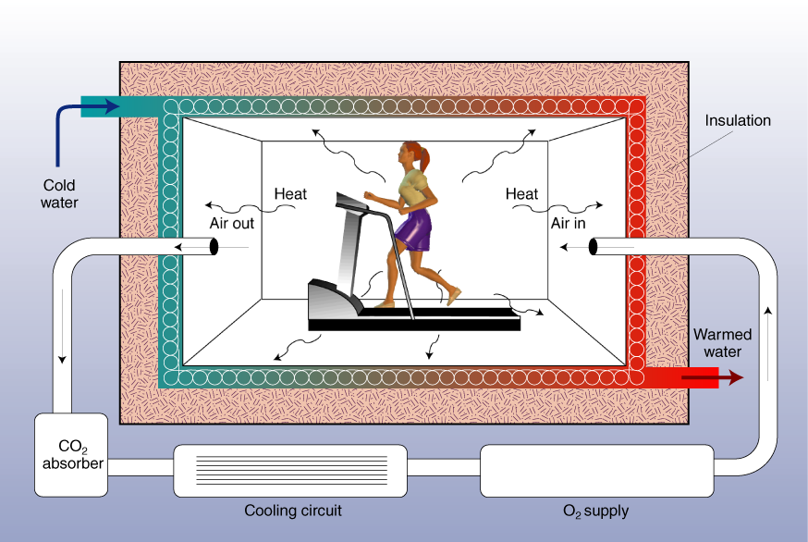

Slide 32
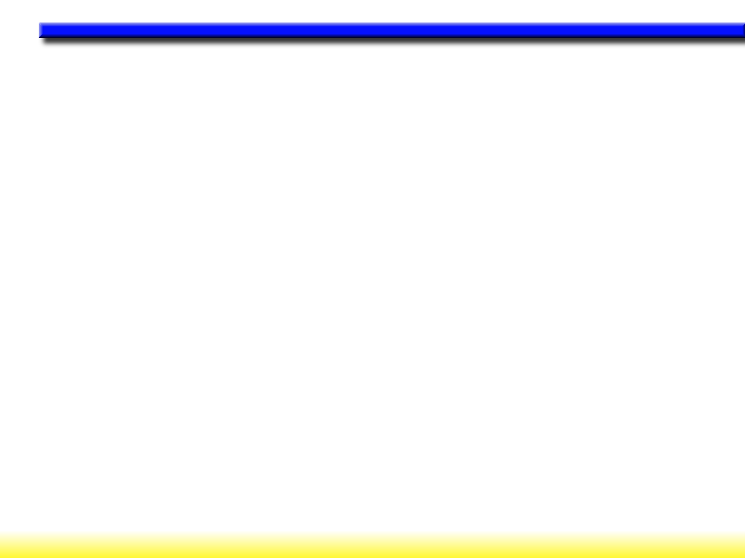
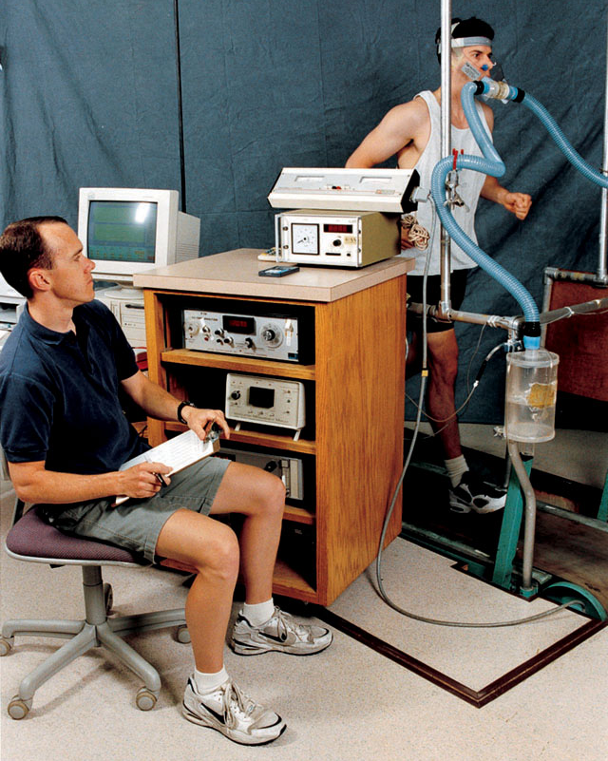
MĚŘENÍ ANALYZÁTOREM PLYNŮ

Slide 33
Přeměna energie-energetický výdej
BM = bazální metabolismu
KM = klidový metabolismus
(110 - 120% BM)
PM = pracovní metabolismus
(130 – 30 000%BM)

Slide 34
Výdej energie při pohybových aktivitách závisí na:
intenzitě
délce trvání
1lO₂ = 20 kJ = 5 kcal

Slide 35



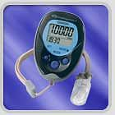
Výdej energie (kJ)
jízda na kole 17 km/h | 1773
jízda na kole 21 km/h | 2217
jízda na kole 25 km/h | 2662
jízda na kole nad 28 km/h | 3658
běh 7 km/h | 1995
běh 10 km/h | 2520
běh 14 km/h | 3658
volejbal h | 1200
basketbal h | 2400
chůze 6 km/h | 1000
spánek h | 300
Moderní gymnastika | 1191
Krasobruslení | 3096

Slide 36
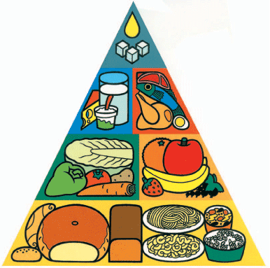
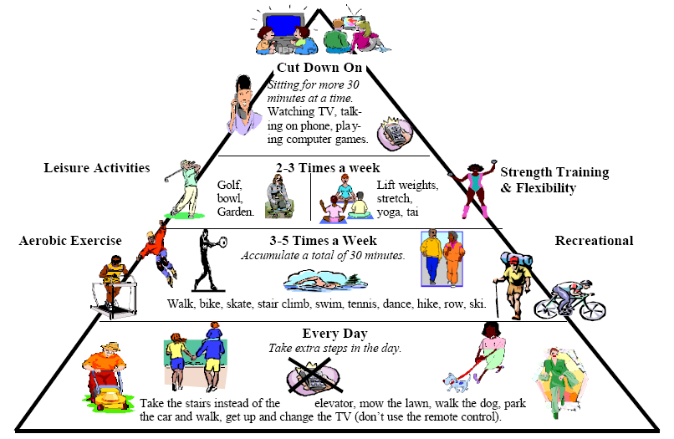

Slide 37
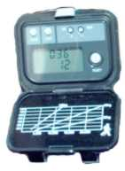
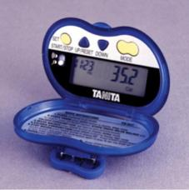
Krokoměry a pedometry
počítá ušlé kroky a vzdálenost (km)
zobrazuje spotřebovanou energii (kcal), těl.tuku (v gramech)
1kcal = 4,2 kJ

Slide 38
ENERGETICKÝ VÝDEJ používané jednotky
J + kJ
Cal +kcal
MET
1kJ = 0,24 kcal
1kcal = 4,19 kJ
1lO₂ = 20 kJ = 5 kcal

Slide 39

MET – metabolický ekvivalent
vyjadřuje kolikanásobně je výdej energie vyšší jak bazální metabolismus
1 MET = množství kyslíku, které člověk spotřebuje v klidu
za 1 min/1 kg hmotnosti
AKTIVITY | MET
Čtení, sledování TV | 1,3
Umývání nádobí, žehlení, vaření | 2,3 – 2,5
Chůze | 2 - 4
Běh | 7 - 9
Kolo | 4 – 10
Plavání | 6 - 10
asi 3,5 ml/kg/min

Slide 40
Průměrný výdej energie za den
ŽENY (věk 20 – 30 let)
výška | hmotnost | aktivita žádná | střední aktivita | vysoká aktivita
160 | 50 | 7500 | 8600 | 9100
 | 60 | 8200 | 9200 | 10100
170 | 60 | 8200 | 9200 | 10100
 | 70 | 8900 | 10000 | 11100
180 | 70 | 8900 | 10000 | 11000
 | 80 | 9600 | 10800 | 12100

Slide 41
Průměrný výdej energie za den
MUŽI (věk 20 – 30 let)
výška | hmotnost | aktivita žádná | střední aktivita | vysoká aktivita
170 | 60 | 9800 | 10800 | 11800
 | 70 | 10500 | 11500 | 12500
180 | 70 | 10500 | 11500 | 12500
 | 80 | 11300 | 12400 | 13500
190 | 80 | 11300 | 12400 | 13500
 | 90 | 12200 | 13000 | 14100

Slide 42
Doporučené hodnoty příjmu energie
ŽENY
Věková kategorie | 19–34 let | 35–54 let | nad 55 let
Energie (kJ) | 9 000–11 000 | 8 500–10 000 | 8 000
Bílkoviny (g) | 70–80 | 65–75 | 65
Tuky (g) | 65–85 | 60–75 | 55
Sacharidy (g) | 321–385 | 308–353 | 289
MUŽI
Věková kategorie | 19–34 let | 35–54 let | nad 55 let
Energie (kJ) | 11 000–14 000 | 10 000–13 000 | 9 000
Bílkoviny (g) | 80–100 | 75–95 | 70
Tuky (g) | 75–105 | 70–100 | 60
Sacharidy (g) | 408–499 | 364–457 | 333

Slide 43
Odkazy na internet
Energetické hodnoty potravin:
http://www.merrylinka.cz/oldver/ehodnoty.htm
http://jidelnicky.merrylinka.cz/ - seznam potravin
Total energy expanditure:
http://www.health-calc.com/

